Slide 1
СПЕЦИФИКА РЕКЛАМИРУЕМЫХ ТОВАРОВ ИЛИ УСЛУГ
РЕКЛАМА ФИНАНСОВАЯ, СТРАХОВАЯ
И НЕДВИЖИМОСТИ

Slide 2
Цель урока: познакомить студентов с построением текста для рекламы финансовой, страховой и недвижимости
Задачи:
научиться составлять тексты для финансовой рекламы;
научиться составлять тексты для страховой рекламы;
научиться составлять тексты для рекламы недвижимости

Slide 3
Производители товаров обычно нацеливают свою рекламу
Или на ин­дивидуального потребителя
или на сферу торговли
Индивидуальный по­требитель может быть как обычным покупателем товара или услуги, так и специалистом.
На обычного покупателя реклама направляется, чтобы сти­мулировать покупку товара определенной марки в розничных магазинах или непосредственно у фирмы по каталогу. Если реклама направлена на специалистов, то целью может быть поощрение рекомендо­вать или предписывать использование товара клиентам (или руководите­лям).

Slide 4
Реклама для потребителей может быть простой или сложной не только в зависимости от того, являются потребители обычны­ми покупателями или специалистами, но и в зависимости от того, каков сам товар — короткого или длительного сроков пользования.
Сложная реклама
Простая реклама

Slide 5
Простая реклама
Меньше аргументов
Человек не сильно задумывается при покупке простой или не­дорогой вещи
Сложная реклама
Больше места
Больше рациональных аргументов
Человек, покупающий дорогой товар, или специалист, закупающий технологию для бизнеса, семь раз отмерит, прежде чем отрезать

Slide 6

На рынке существуют компании, занимающиеся различными видами деятельности. Вид бизнеса, которым они занимаются, на­кладывает большой отпечаток на содержание рекламы.
В зависимости от особенностей своего бизнеса (количество и качество потребителей, усло­вия поставки и т.д.) рекламодатели подчеркивают те или иные аспекты в текстах объявлений о финансах, страховании, недвижимости и т.д.

Slide 7
ФИНАНСОВАЯ РЕКЛАМА
В основе финансовой рекламы всегда лежит доверие к компании, оказывающей соответствующие услуги. Для создания атмосферы доверия рекламодателю необходимо продемонстрировать стабильность его бизне­са, неподверженность политическим и экономическим потрясениям. Вы­годно перечисление большого количества филиалов, услуг, указание коли­чества служащих.
Одновременно такая солидность не должна отпугивать по­тенциальных клиентов. Нельзя допускать, чтобы у человека создавалось впечатление, что компания настолько велика, что ему там делать нечего.

Slide 8

Потребитель должен чувствовать, что у него есть шанс перенести часть внушительности, солидности данной финансовой структуры на себя.
Сам текст может быть подан в виде инструкции. В финансовых опера­циях важен каждый шаг. Поэтому читатель должен четко представить, что и в какой последовательности будет происходить: что он сделает сначала, что и когда произойдет затем и т.д.
В объявлениях о финансовых услугах лучше не использовать юмор. С деньгами не шутят. В большинстве случаев деньги для людей — предмет первоочередной жизненной важности.
В прямой финансовой рекламе клиентам предлагают те или иные услу­ги. В имиджевой рекламе упор делается обычно на три основные темы:
деньги (как средство обогащения, как единицы нумизматики, как предметы искусства и т.д.),
спонсорство (общественно значимые мероприятия, премии, призы и т.д.),
коллекции предметов искусства (нечто достаточно ценное: бриллианты, картины, редкие автомобили и т.д.).

Slide 9
Иллюстрации в рекламе финансовых услуг
Иллюстрации в рекламе финансовых услуг должны быть простыми и понятными.
Лучше использовать подчеркивающие реальность, достоверность фотографии. В качестве рисунков можно приводить финансовые схемы (движения средств, связей с партнерскими и дочерними компаниями и т.д.). Уместными в финансовой рекламе будут также различные таблицы с описанием вкладов, активов, баланса и т.д. По ним потенциальный потребитель сможет самостоятельно отбирать и анализировать необходимую ему информацию.
Созданию ощущения солидности будет способствовать большой размер как самого объявления, так и иллюстрации.
Для создания ощущения стабильности, консервативности, надежности, медлительности, спокойствия, будет подходящая горизонтальная композиция, формальный баланс.
Уместными будут золотой и серебряный цвета. Атмосферу доверия и надежности создаст синий, занимающий в сочетании с другими цветами ведущее место.
Шрифты должны быть строгими и «тяжелыми».

Slide 10

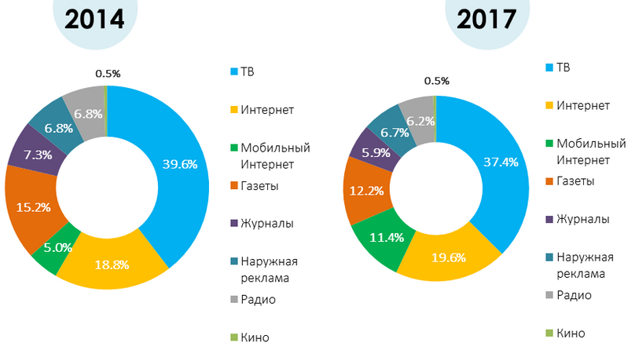



Slide 11



Slide 12
Хит сезона отпусков
Пластиковые карты Альфа-Банка – настоящий хит сезона отпусков! Спешите! Первые 10.000 клиентов, открывших в Альфа-Банке пластиковые карты Visa Classic или MasterCard Mass с 22 апреля по 30 июня, получат в подарок Aquapac!
Aquapac – это специальный водонепроницаемый стильный кошелек для хранения пластиковых карт и других ценных вещей! Защитите ваши деньги от палящего солнца и морской воды и наслаждайтесь отдыхом без забот!
Пластиковые карты Альфа-Банка незаменимы в любом путешествии! Поужинать в модном ресторане, взять напрокат мощный автомобиль и исколесить все побережье, накупить смешных безделушек друзьям – все это просто и удобно с пластиковыми картами Альфа-Банка!
Пластиковые карты Альфа-Банка и Aquapac – все, что нужно для вашего отдыха!
Подробную информацию о проведении акции вы можете получить по телефону...

Slide 13
Примеры нацеленного рекламирования :
НОВАЯ КВАРТИРА - РЕАЛЬНО И ДОСТУПНО!
Уважаемые москвичи!
Банк Москвы предлагает ипотечные кредиты на приобретение жилья в г. Москве.
Преимущества при покупке квартиры в кредит:
возможность проживания в новой квартире уже сегодня;
льгота по подоходному налогу.
Условия предоставления ипотечного кредита:
индивидуальный подход к каждом// клиенту;
консультации специалистов;
размер кредита до 70% оценочной стоимости приобретаемого жилья:
максимальная сумма кредита до 150 000 долларов США;
при определении размера кредита учитывается совокупный доход супригов;
валюта кредита доллары США;
процентная ставка по кредиту - 15. кодовых:
срок предоставления кредита до К) ion;
кредит предоставляется гражданам Российской Федерации в возрасте от 18 до 50 лет;
обеспечением кредита является за юг приобретаемой квартиры:
оформление пакета страховых ус лиг.
Банк Москвы...

Slide 14
ВАШ ВКЛАД
Вклад «Диалог Престиж»
Неограниченное количество расходных операций
Первоначальная сумма вклада - 20 000 рублей, 1000 долларов США или евро. Ставка вклада - до 18% годовых в валюте
Ежемесячное начисление процентов и причисление к основной сумме вклада Пополнение суммы вклада с неограниченным количеством дополнительных взносов

Slide 15
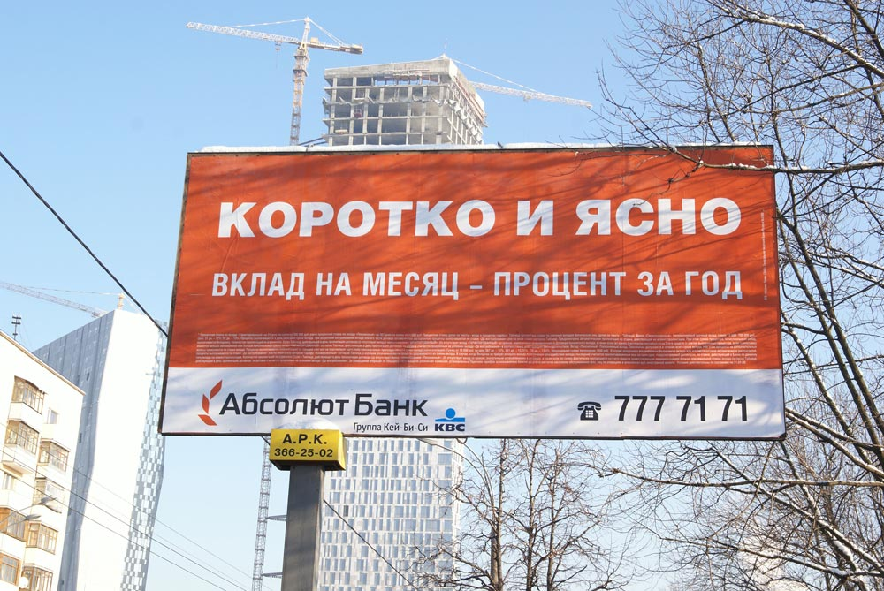

Slide 16
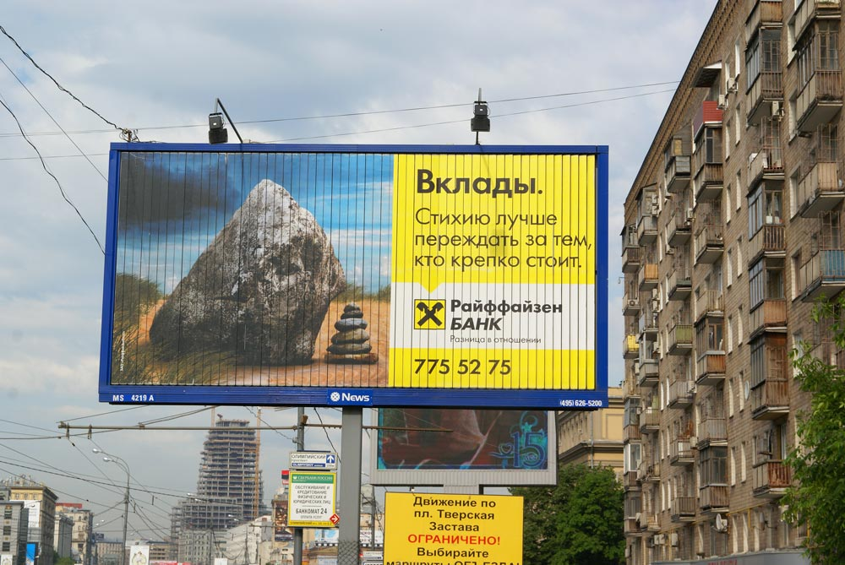
Реклама Райффайзен Банка.
«Вклады. Стихию лучше переждать за тем, кто крепко стоит».
Минусы данной рекламы.
Первый – визуальное напоминание о «финансовых пирамидах».
Второй – Большой камень как бы нависает над пирамидой из маленьких камней, находясь в неустойчивом равновесии. Еще один порыв ураганного ветра и… случится страшное.

Slide 17
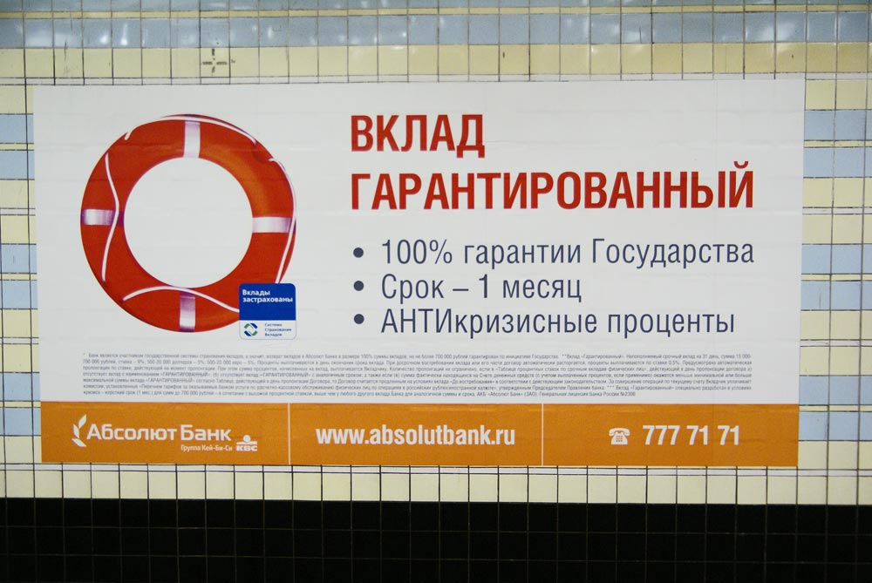
Реклама Абсолют Банка. «Вклад ГАРАНТИРОВАННЫЙ» Исходя из задачи – предотвратить массовый отток вкладчиков и привлечь аудиторию middle minus, решение правильное, но… Креатив из серии «кто первый встал, того и тапки». «100% гарантии государства» – хороший тезис, но… государство страхует вклады во всех банках… Срок – 1 месяц – в кризис актуально. А вот СПАСАТЕЛЬНЫЙ КРУГ и напоминание о кризисе в тезисе «АНТИкризисные проценты» играют против банка.
«Само понятие КРИЗИСА противоречит доверительному характеру финансовых отношений. Опираться на стереотипы, связанные с кризисом, банкам не стоит, даже во время этого самого кризиса. У клиента итак сомнения. Зачем их возбуждать?» И ведь вклады ГАРАНТИРОВАННЫЕ были не только у Абсолют Банка.

Slide 18
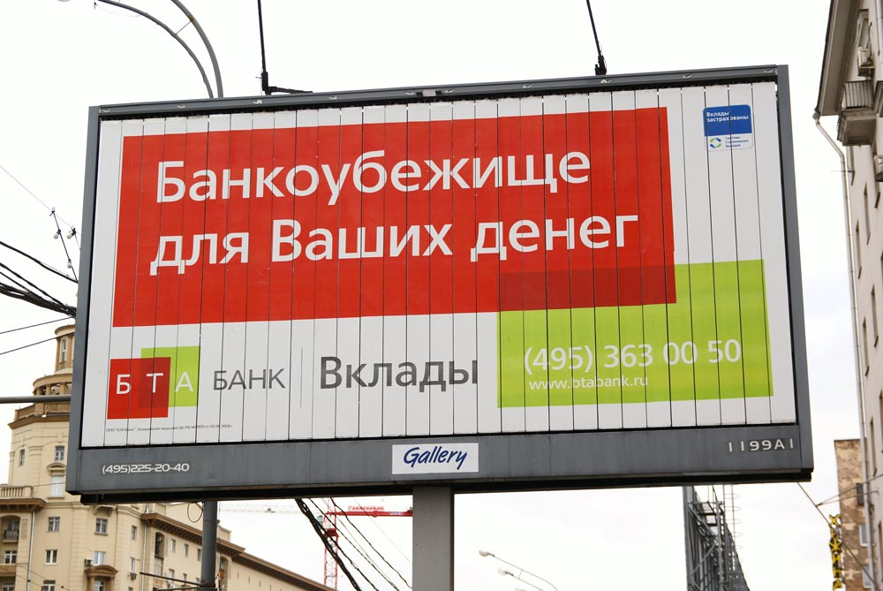

Slide 19
Реклама БТА Банка. «Банкоубежище для Ваших денег. Вклады» Использование слова кризис. «Само понятие КРИЗИСА противоречит доверительному характеру финансовых отношений. Опираться на стереотипы, связанные с кризисом, банкам не стоит, даже во время этого самого кризиса. У клиента итак сомнения. Зачем их возбуждать?». Простая реклама, без креатива

Slide 20
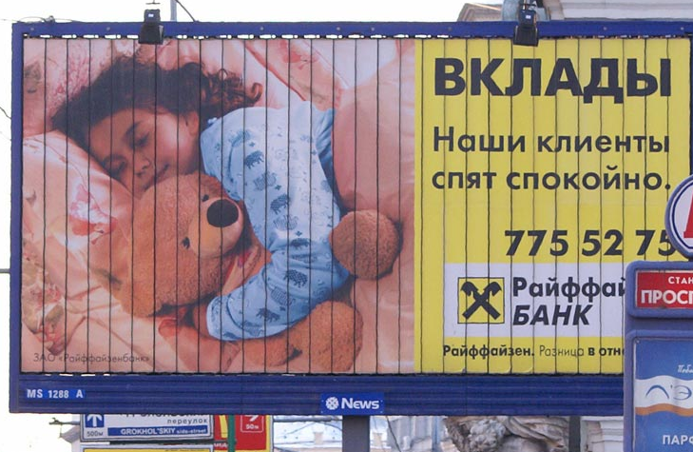
Реклама Райффайзен банка. «Вклады. Наши клиенты спят спокойно». Реклама направлена на семейные ценности.

Slide 21
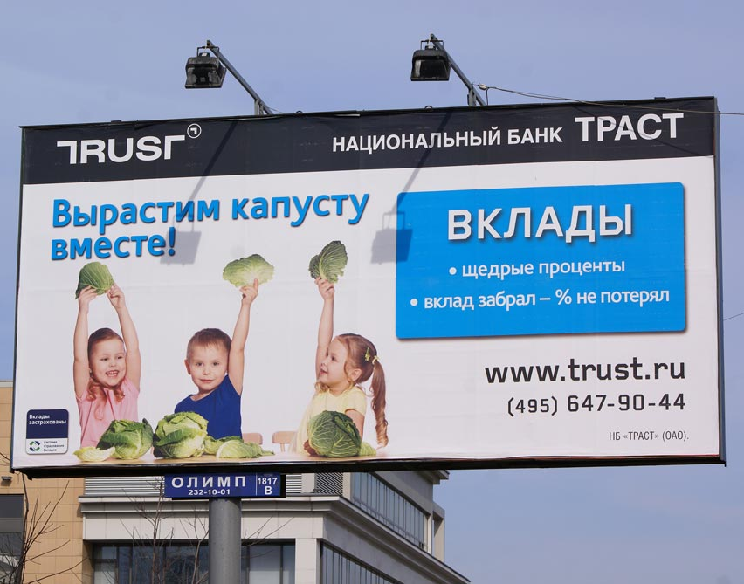
Реклама банка Траст. «Вырастим капусту вместе». Вклады. Щедрые проценты. Вклад забрал – % не потерял. Черно-белый визуал бренда ТРАСТ несколько смягчается милыми детскими мордашками и общей эмоциональной динамикой рекламного постера. А вот лексика «капуста-деньги» не способствует доверию. Тезис «Вклад забрал – % не потерял» - рецидив кризисного периода, когда необходимо было предотвратить массовый отток вкладчиков.

Slide 22
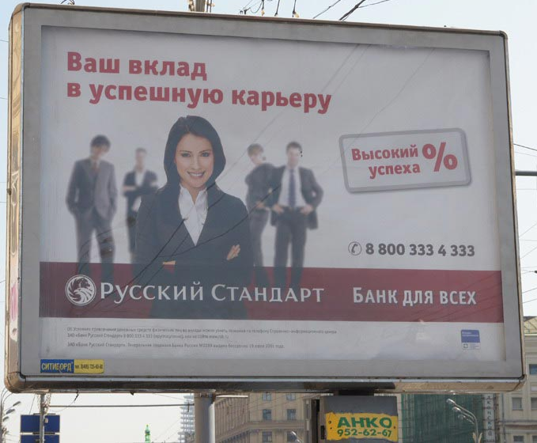
Реклама банка Русский Стандарт. «Ваш вклад в успешную карьеру. Высокий % успеха» Эмоционально? О чем? Образовательные кредиты? Какое Ваше предложение? Мелким текстом и не видать…
По визуалу: Сложенные на груди руки – закрытость и недоверие. Руки в карманах – демонстрация превосходства… - не лучшие позы для рекламных персонажей. Для солидного банка – не рекомендуется использовать дешевые клипарты или свободно распространяемые

Slide 23
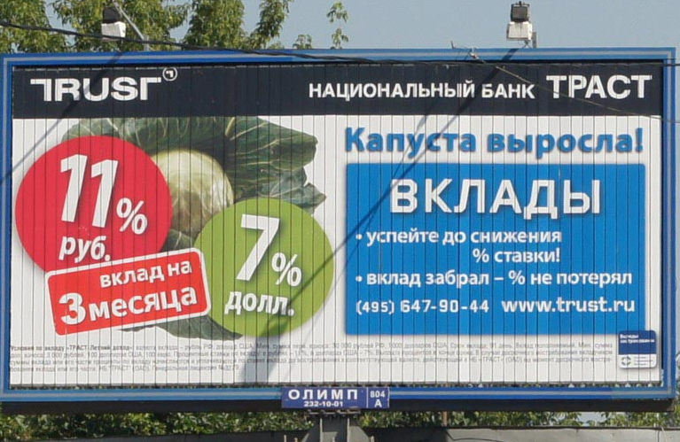
Реклама банка Траст. «Капуста выросла» Вклады. Успейте до снижения % ставки. Вклад забрал – % не потерял. Ставки работают. 11% руб., 7 % долл. Неплохое рекламное предложение по нынешним временам. Но… этот жутко исполненный брендинг… и лексика. А детских мордашек уже нет… Куда делись? Только вся капуста у банка… Деньги вытеснили детей… Антисоциальная реклама… Тезис «Вклад забрал – % не потерял» нами уже обсуждался

Slide 24
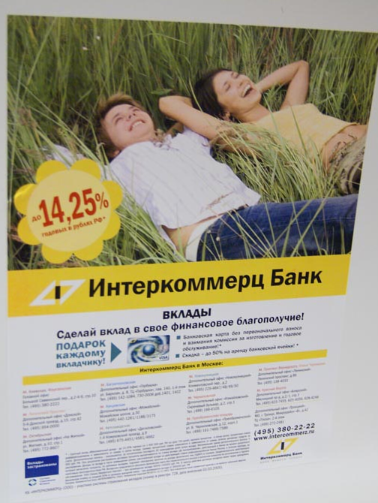
Реклама Интеркоммерц Банка. СВЕРХРАЦИОНАЛЬНАЯ РЕКЛАМА. Креатива нет. Серость. Единственно, что может работать – ставка в 14,25%. Текста так много, что он не впечатляет. Даже ПОДАРКА не хочется. СКУШНО. И … такой инсайд проскальзывает: «Отдай деньги и иди себе с бабой своей в чистое поле…» или «Мечтать не вредно, ты только деньги отдай…»

Slide 25
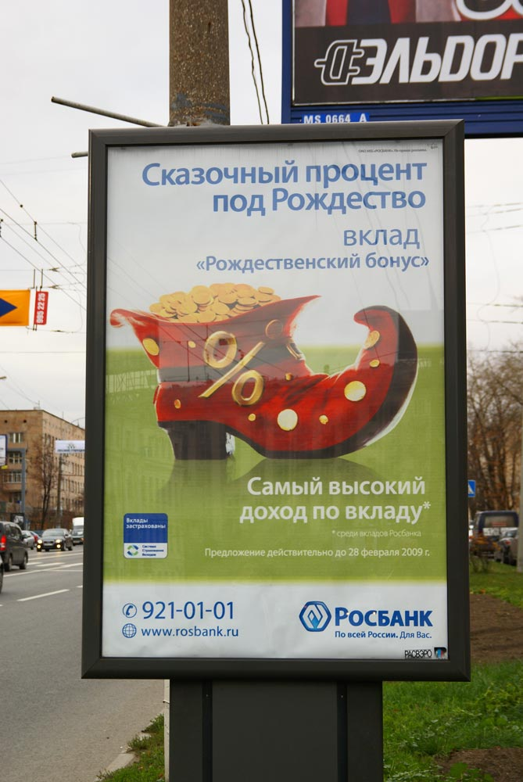
Реклама Росбанка. Попытка «креатива» с опорой на стереотип, которого… нет. Подарок от Дедушки Мороза в России традиционно кладется под елку. Не в сапог – это элемент французской или англосаксонской культуры и принадлежность Пэр Ноэля или Санта Клауса … Не дедушки Мороза. Поэтому сначала думаешь о распродаже обувных ритейлеров. Кстати, необъявленная ставка доверия не вызывает. Мораль – хочешь сделать креатив, не используй клипарты, купленные на «горбушке» за 100 рублей. Это, кстати, и есть примерная стоимость представленного рекламного «креатива».

Slide 26

Реклама Сбербанка. «Верю, встретишь с любовью меня» - попытка банковского рекламного креатива с опорой на стереотип «надежность».

Slide 27


СТРАХОВАЯ РЕКЛАМА
В страховой рекламе обычно используют два подхода: показ последст­вия несчастного случая или демонстрация благоприятного исхода, т. е. от­сутствие страхового случая.

Slide 28
Показ последствия несчастного случая в страховой рекламе
Реклама, основанная на показе последствий несчастного случая, вызывает сильные ощущения в потребителе. Но, как правило, не те, которые хотелось бы видеть рекламодателю. Когда человеку говорят «Подобное может случиться с тобой», у него, с одной стороны, срабатывает защитный механизм: «Нет, со мной такого случиться не может», а с другой стороны, сознание, изначально настроенное на хранение прежде всего положительной информации, старается побыстрее позабыть увиденное, избавиться от негативной информации. То есть потребитель так или иначе старается не брать такую рекламу в голову.
Чтобы избежать такой реакции клиентов, рекламу, основанную на показе последствий несчастного случая, часто пытаются смягчить юмором. Но человек, после того как улыбнется, все равно испытывает негативные чувства, чаще всего страха, напряженности и т.д.

Slide 29


Slide 30

Показ положительных сторон жизни в страховой рекламе
Более позитивное влияние оказывает реклама, основанная на показе положительных сторон жизни. В таких объявлениях обычно представляются иллюстрации веселых и здоровых детей, счастливых семейных или несемейных пар, довольных пенсионеров и т.д.

Slide 31
Показ положительных сторон жизни в страховой рекламе
Обычно текст в рекламе объясняет, что хорошая жизнь возможна только в том случае, если имеется страховка. Изображение счастливых застрахованных людей, несмотря на кажущуюся простоту, работает беспроигрышно, т.к. в этом случае реклама основана на важнейшей физиологической потребности человека – безопасности.
В медицинском страховании показывают выздоровевших людей

Slide 32
Акцент на страховом случае
Страховая реклама, как правило, акцентируется:
Или на страховом случае;
Или на типичном представителе страховой аудитории.
Если внимание читателей фокусируется на страховом случае, то в объявлении приводятся случаи страхования (страхование жизни, здоровья, автомобиля, недвижимости и т.д.). Обычно дается конкретный пример страхового случая со счастливым концом.
Такая реклама позитивно влияет на человека и подталкивает его к страхованию.

Slide 33

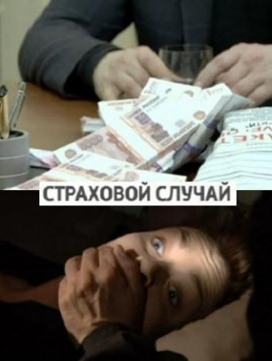


Slide 34
Акцент на типичном представителе страховой аудитории
При фокусировке на типичном представителе страховой аудитории в рекламе описывается не случай, а человек, который по своим внешним данным (по возрасту, по материальному и социальному положению и т.д.) похож на читателя. Такой подход обычно используется в тех случаях, когда воздействие идет на аудиторию, которой трудно решиться на покупку без твердой уверенности в правильности поступка. «Если похожий, изображенный в рекламе человек воспользовался предлагаемой услугой и остался довольным, значит, – думает потенциальный потребитель, – покупка опробована и одобрена людьми моего круга».
В страховой рекламе, как и в финансовой, важно создание в глазах потенциальных потребителей образа надежности компании: крупной, солидной, проверенной временем и т.д.

Slide 35


Slide 36
Пример текста в имиджевой рекламе размером 1/4 полосы
Подпись, которой доверяют миллионы
Ингосстрах – крупнейшая отечественная страховая компания, созданная в 1947 году, работающая в 16 странах мира.
На 1 июля 2016 года активы компании составляют 26,8 млрд.руб., собственный капитал – 2,4 млрд.руб., страховые резервы – 12,3 млрд.руб.
Опыт, профессионализм и безупречная репутация позволили компании принять на страхование риски на общую сумму более 2 трлн.руб.
Тел....
Ингосстрах платит всегда!

Slide 37
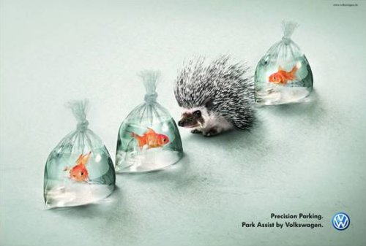

Slide 38

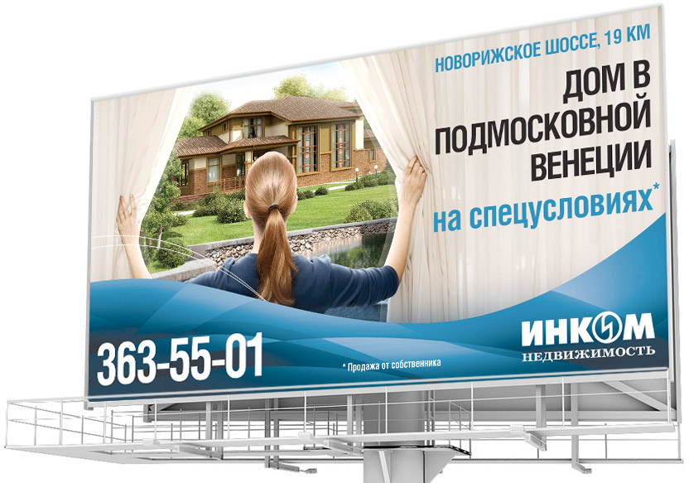
РЕКЛАМА НЕДВИЖИМОСТИ
Реклама недвижимости, так же как и финансовая, и страховая, несет на себе печать серьезности. Особенно это касается случаев, когда недвижи­мость покупается или продается частным лицом. Такая сделка нередко проводится всего один-два раза в жизни человека. Человек долго копит на покупку или долго расплачивается по ипо­течному кредиту.

Slide 39
В рекламе конкретного объекта недвижимости, после указания основ­ных выгод, приводятся все интересующие потенциального покупателя ха­рактеристики. Лучше всего о них рассказывать так же, как во время визита реального покупателя, осматривающего дом, квартиру или офис: от порога по другим помещениям (кухня, санузлы, отделка и т.д.).
Задача риелтора при рекламировании, как правило, намного сложнее, чем у рядового продавца. Риелтор предлагает не один объект, а перечень объектов. Ему, чтобы подстроиться под любого покупателя, в идеале необходимо рекламировать всю находящуюся в его распоряжении недвижи­мость. Но так не бывает. И поэтому работа по рекламе объектов начинает­ся для риелтора на этапе формирования перечня недвижимости.

Slide 40

Риелтор разбивает все имеющиеся у него виды недвижимости по опре­деленным характерным группам :
Каж­дый список объектов направляется на определенную группу покупателей. Ведь если риелтор будет рекламировать дома одновременно и для бедных, и для богатых, то скорее всего он не продаст ни тем, ни другим.
ДОРОГОЕ ЖИЛЬЕ
ДЕШЕВОЕ ЖИЛЬЕ

Slide 41


Когда риелтор рекламирует различные списки раздельно такая рекла­ма становится эффективнее. Риэлтор может больше рассказать об объекте недвижимости

Slide 42
Следует внимательно относиться разработке риелторских объявле­ний. Сегодня читатель просто читает, а завтра решит купить недвижимость. И в момент принятия решения он переберет в своей памяти все сохранившееся там по интере­сующей его теме.
Поэтому риелторской фирме с помощью рекламы необходимо постараться сформировать и закрепить у потребителя позитивное отношение.

Slide 43
Как правило, для дальнейшего успешного рекламирования жилых до­мов (коттеджей) необходимо иметь информацию по следующим позициям:
основные детали конструкции (железобетон, панель, кирпич и т.д.),
тип экстерьера, кирпича, камня, отделки и т.д.,
количество комнат в доме,
количество спальных комнат,
характеристики основных комнат,
тип напольного покрытия,
пространство между верхними комнатами и крышей,
камин,
туалетные комнаты и кладовые,
характеристики кухни,
встроенные приспособления,
ванная комната и дополнительные умывальные,
описание подвального этажа, комнаты отдыха или хозяйственной комнаты,

Slide 44
подвал,
вид и характеристики отопления,
тип водопровода,
энергетические характеристики,
питьевая вода, газ и канализация,
ставни и окна,
штукатурка на стенах,
тип соседей (социальный статус, возраст, размер семьи и т.д.),
двор,
размер и другие характеристики участка,
деревья, газоны и кустарники,
транспортные удобства,

Slide 45
местонахождение относительно города, близость к школам, общественному транспорту и т.д.,
цена,
тип возможностей оплаты,
оплаченная оценка дома,
информация о налогах,
когда можно осмотреть собственность,
другие детали.

Slide 46
В других видах недвижимости могут фигурировать и другие характери­стики. Так, например, в квартирах необходимо указание на наличие консь­ержа, номер этажа и т.д.
В офисах и производственных помещениях обяза­тельно следует обратить внимание на напряжение и мощность электросети для подключения техники, в загородных участках — на наклон, состав поч­вы и т.д.

Slide 47
Примеры заголовков в рекламе недвижимости:
Детям нужен Большой Дом
Отличные соседи, отличная цена
Адрес, который Вы будете называть с гордостью
Для женщины, которая имеет все, кроме Дома
Дом с прекрасным и бесплатным видом
Прочь от ужаса городской жизни
Это важно для вас – жить рядом со школой?
Пол гектара собственного Рая
Ваши дети полюбят развешивать свои носки над этим очагом!
Трава зеленеет по Вашу сторону ограды... и так все полтора гектара.
Здесь бассейн с видом... и прекрасный дом в придачу.
Почему бы Вам не Р-а-с-ш-и-р-и-т-ь-с-я?

Slide 48
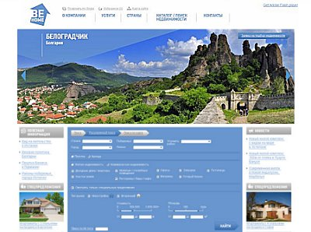
Вы оцените прочность конструкций и нестареющую красоту этого прекрасного дома в русском стиле
Не будьте шофером... Позвольте детям ходить в школу пешком из этого дома
Ваша собственная дорога...
Деньги, потраченные на аренду, никогда не вернутся
Владейте кусочком России
Ваши дети могут запросто шалить здесь
Сельский рай
Нет собственного дома – нет Вашего дома
Купить дом никогда не рано и не поздно
Прекрасное сочетание участка и дома
Резиденция достоинства
Любите частные парки?
Ваш собственный частный лес
Лучшее жилье для великих

Slide 49
Примеры завершающей фразы в рекламе недвижимости:
Встречайте новую весну в этом новом светлом доме!
Вы сможете протоптать свои собственные тропинки в своей собственной . роще.
Позвоните, и мы предоставим план схему дома и участка.
Приезжайте завтра, и вы будете очарованы.
Посмотрите этот дом, пока погода в порядке.
Не отговаривайте себя от осмотра дома. Ведь потом, возможно, придется ждать очень долго.
С такой иеной можно и отложить все дела.
Ведь вы же постоянно заняты, а такой дом ждать не будет...
Не откладывайте свой звонок па завтра. Вам могут ответить: «Продано».
Этот замечательный дом вы можете посмотреть прямо сейчас.
Покупайте сейчас, когда пора браться за сад.

Slide 50

Есть повод помириться с женой! Купите этот дом сейчас же.
Какая возможность решить свои проблемы уже сегодня!
Посмотрите, какая прекрасная погода. Дайте вашим малышам шанс поиг­рать на Просторной лужайке.
Вы заплатите за этот дом... рублей, но можете, смело называть любопытным более высокую цену — этот дом действительно стоит дороже.

Slide 51
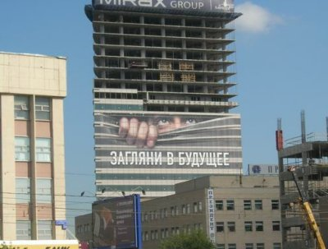
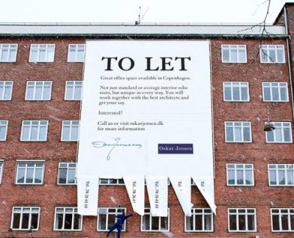

Slide 52
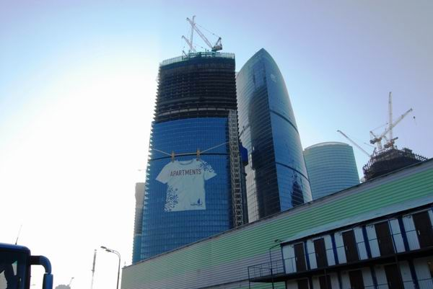
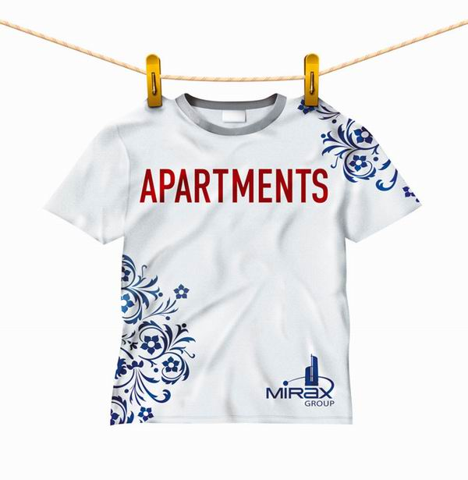

Slide 53

Использование имиджевой наружной рекламы при рекламировании недвижимости
Mirax Group провела имиджевую кампанию, лицами которой стали члены Совета директоров. Глава корпорации Сергей Полонский дразнит клиентов, предлагая в случае неудачных проектов мстить ему лично.
В основе рекламной кампании лежит мысль, что работники Mirax несут личную ответственность за каждый построенный дом.

Slide 54
Контрольные вопросы
Что необходимо учитывать при составлении финансовой рекламы?
Что необходимо учитывать при составлении страховой рекламы?
Что необходимо учитывать при составлении рекламы для недвижимости?
На какие категории делится реклама недвижимости?
Что необходимо учитывать при составлении рекламы недвижимости?

Slide 55
Использованные источники
Антипов, К.В. Основы рекламы: Учебник / К.В. Антипов. - М.: Дашков и К, 2015. - 328 c.
Головлева, Е. Л. Основы рекламы / Е.Л. Головлева. - М.: Академический проект, 2017. - 336 c.
Назайкин А.Н. Практика рекламного текста. Бератор-Пресс; Москва; 2016.-235 с.

